Slide 1

«Умножение и деление круглых сотен»
(повторение)
Цель: закрепить умения умножать и делить круглые сотни.

Slide 2
1 способ: 400 2 = 400 + 400
2 способ: 400 – это 4 сотни,
4 сот. 2 = 8 сот., или 800
900 – это 9 сотен,
9 сот. : 3 = 3 сот. или 300
Получаем, 900 : 3 = 300
Вспомним, как можно найти значение
выражений 400 2 и 900 : 3 ?

Slide 3
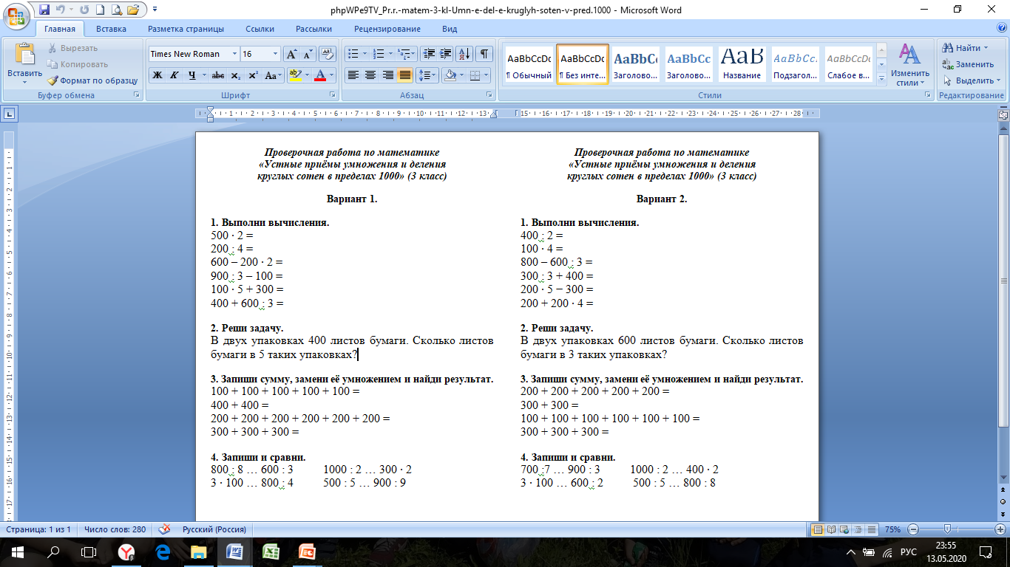
Работа по теме
мальчики девочки

Slide 4
Итак
Умножить трёхзначное число на однозначное можно двумя способами:
1)Заменить произведение суммой одинаковых слагаемых и сложить.
2) Заменить круглое трёхзначное число сотнями и умножить.
Как разделить круглые сотни на однозначное число?
Чтобы разделить круглые сотни на однозначное число, надо разделить число сотен (2 сот., 3 сот., 4 сот. и т.д.) круглого числа на однозначное и приписать два нуля в ответе.

Slide 5
Домашнее задание
1. Отправь фото выполненной работы учителю.
Молодцы!!!
antipova_25@mail.ru (Антипова Э.В.)
gufi.78@mail.ru (Саляхутдинова Г.С.)
shafic-gulnaz@mail.ru (Шафикова Г.Д.)

